Slide 1
移动互联网

Slide 2
内涵理解

Slide 3
什么是移动互联网？
移动通信+互联网
互联网的技术、平台、商业模式和应用
与移动通信技术结合并实践的活动

Slide 4
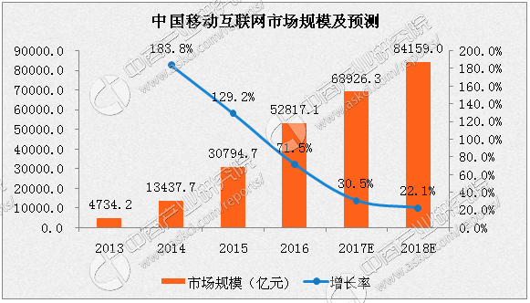
2017年中国移动互联网市场规模突破6万亿元

Slide 5
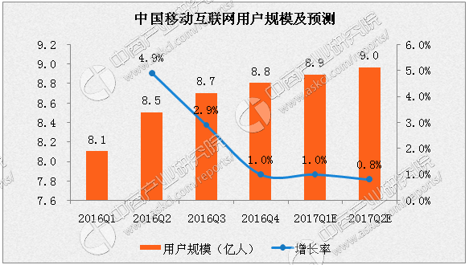
中国移动用户规模持续稳定增长

Slide 6
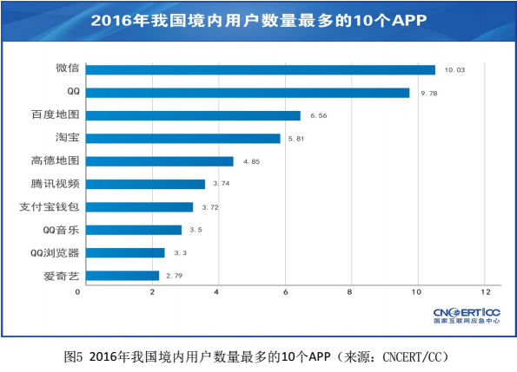
移动互联网——国内三巨头
腾讯
百度
阿里巴巴

Slide 7
发展规律

Slide 8
发展规律
两家法则，强者恒强
随着市场稳定与成熟，人们往往只能记住它的两个品牌
业务领域 | 品牌
搜索市场 | 百度、谷歌
移动操作系统 | 苹果iOS、安卓Android
手机安全市场 | 奇虎360安全卫士、腾讯电脑管家
.........

Slide 9
发展规律
两家法则，强者恒强
零距离（移动互联网与客户）
碎片化时代——走短、快、精、微路线
专注——移动互联网成功的基石
崇尚创新精神

Slide 10
发展趋势

Slide 11
发展趋势（4大）
商业价值进一步凸显，产业规模再创新高
（社交+位置+移动+电子商务）
应用蓬勃发展，SoLoMoEc趋势明显
传统互联网企业加快其布局，市场竞争激烈
与云计算相结合，开创移动云服务新时代

Slide 12
谢 谢

